Slide 1
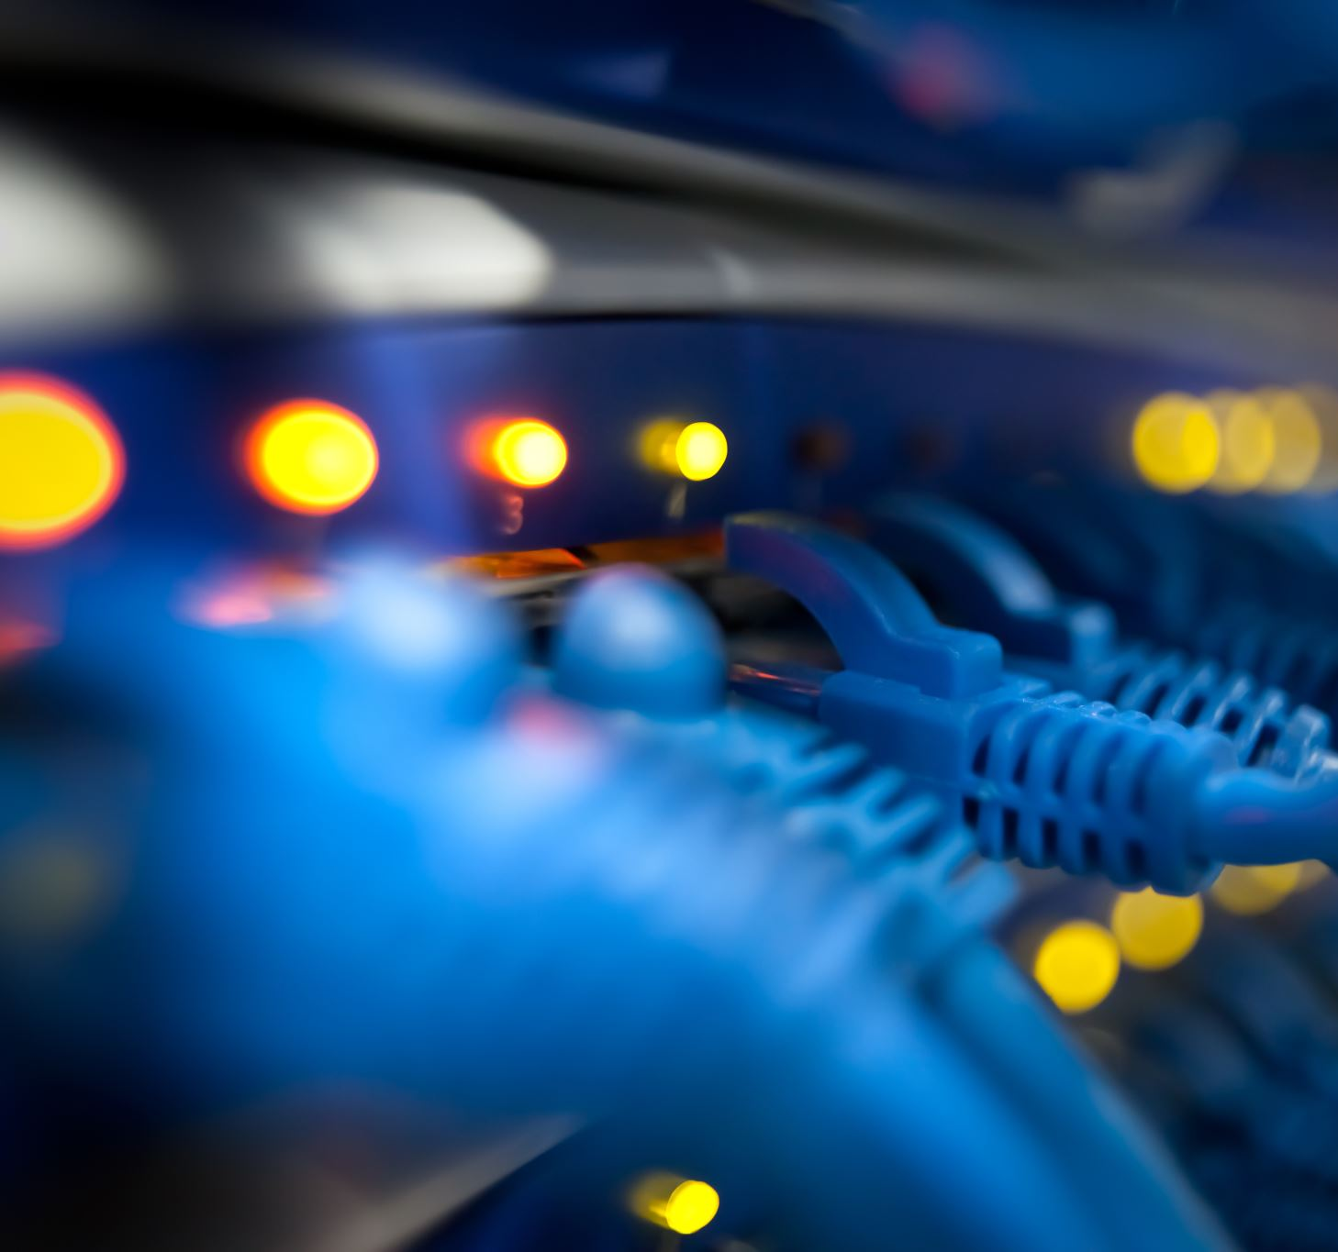
Progetto Fondamenti di Intelligenza artificiale – «photox»

Slide 2
Team: Emanuele mezzi emanuele fittipaldi paolo plomitallo
Dipartimento di informatica, Università degli studi di Salerno – corso di «fondamenti di intelligenza artificiale 20/21»

Slide 3

questionario
Questionario pensato per riuscire a catalogare gli utenti, in determinati temperamenti caratteriali definiti, per associarli a delle preferenze in termini di immagini, al fine di riuscire a realizzare un modello probabilistico che preveda quali saranno i contenuti più pertinenti per l’utente.

Slide 4
questionario
Ovviamente, ad ogni carattere corrisponde un certo profilo di persona. Es. un leader, ottimista, fedele, pignola, etc. catalogati nelle seguenti categorie:
Lions
Otters
Golden Retrievers
Beavers

Slide 5
questionario
Il questionario è così composto:
I Parte:
4 sezioni, ogni sezione 20 immagini.
II Parte:
- 10 sezioni, ogni sezione con 4 domande, a cui si risponde con un numero da 1 a 4, senza ripetersi.

Slide 6
questionario
Le domande vengono successivamente incolonnate, formando 4 colonne, viene fatta la sommatoria dei punteggi per colonna, e in base a questo classifichiamo un utente, in un determinato tipo caratteriale.

Slide 7
questionario
A questo punto quindi siamo riusciti a creare una associazione tra un determinato tipo di carattere e una serie di scelte di immagini.
Tipo Carattere: LIONS
Contenuti rilevanti:
20% cani
50% auto e moto
30% arte

Slide 8
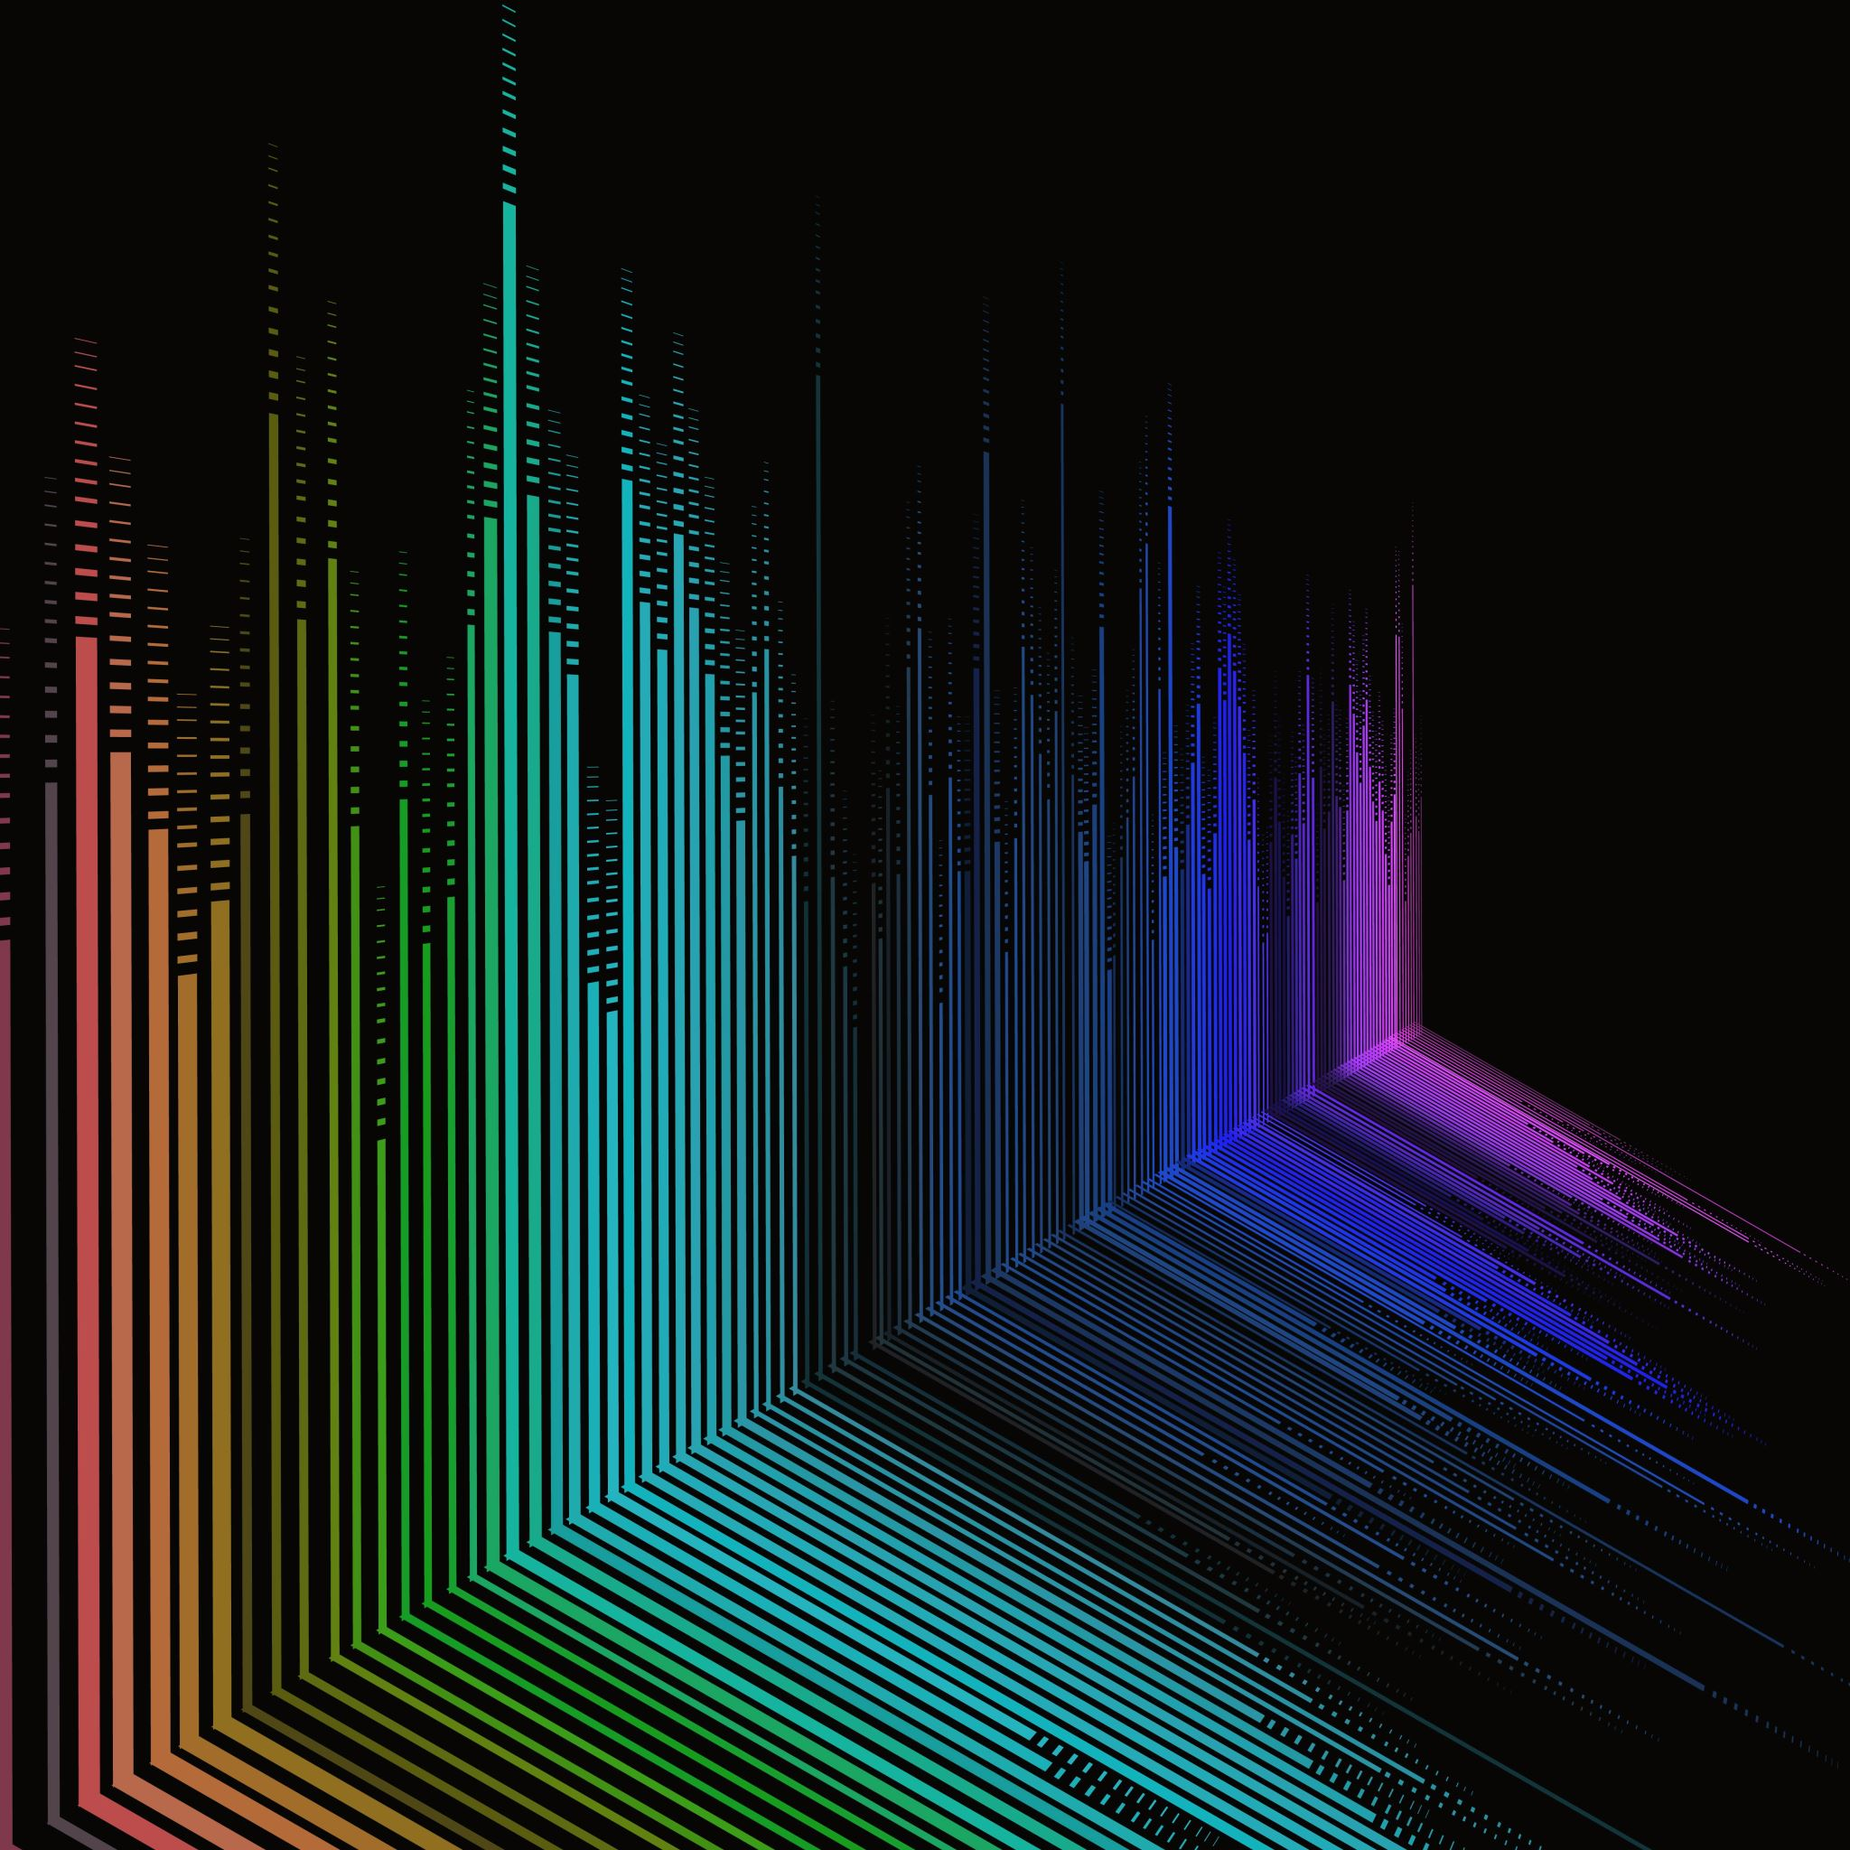
Fase di analisi dei dati

Slide 9
Fase di analisi dei dati
Le risposte a queste domande devono adesso essere processate, per poter ricavare la categoria caratteriale di appartenenza dell’utente che ha risposto, in modo da poter fare poi il binding tra essa e le immagini verso cui ha espresso una preferenza.
Le risposte date a questo Google Form, vengono salvate in un Google Sheet.
Il documento è così formato:
1° colonna: informazioni cronologiche (non ci interessano)
2° colonna: 1° sezione delle immagini
3° colonna: 2° sezione delle immagini
4° colonna: 3° sezione delle immagini
5° colonna: 4° sezione delle immagini
Restanti colonne: ogni colonna è una domanda, con la rispettiva risposta.
Adesso tramite Python, ci collegheremo al nostro questionario e processeremo tutte le risposte date dai vari utenti

